Slide 1
Klasifikacija i segmentacija točaka oblaka
Dominik Barukčić

Slide 2
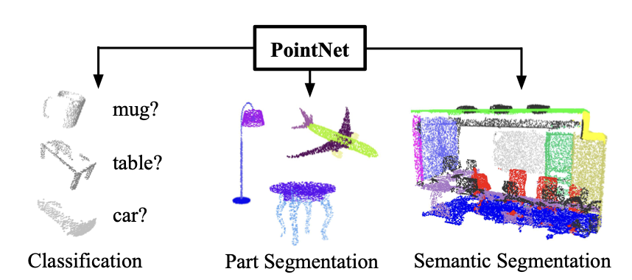

Slide 3
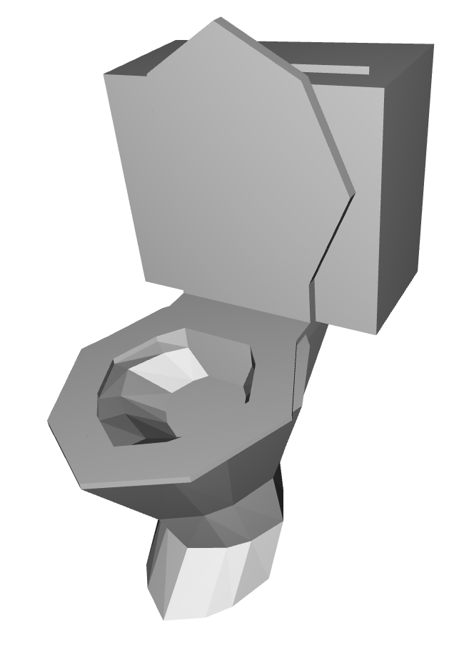
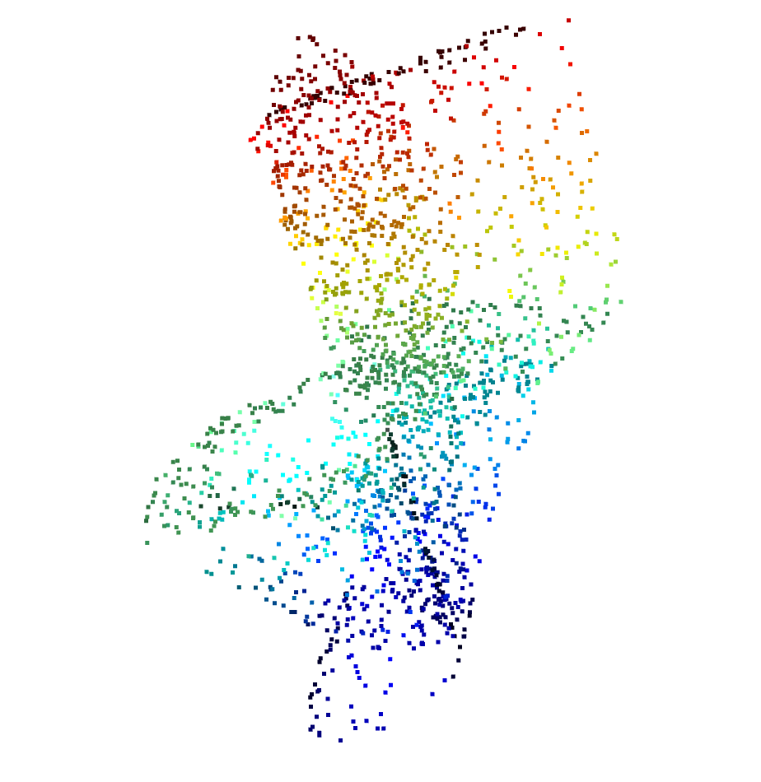
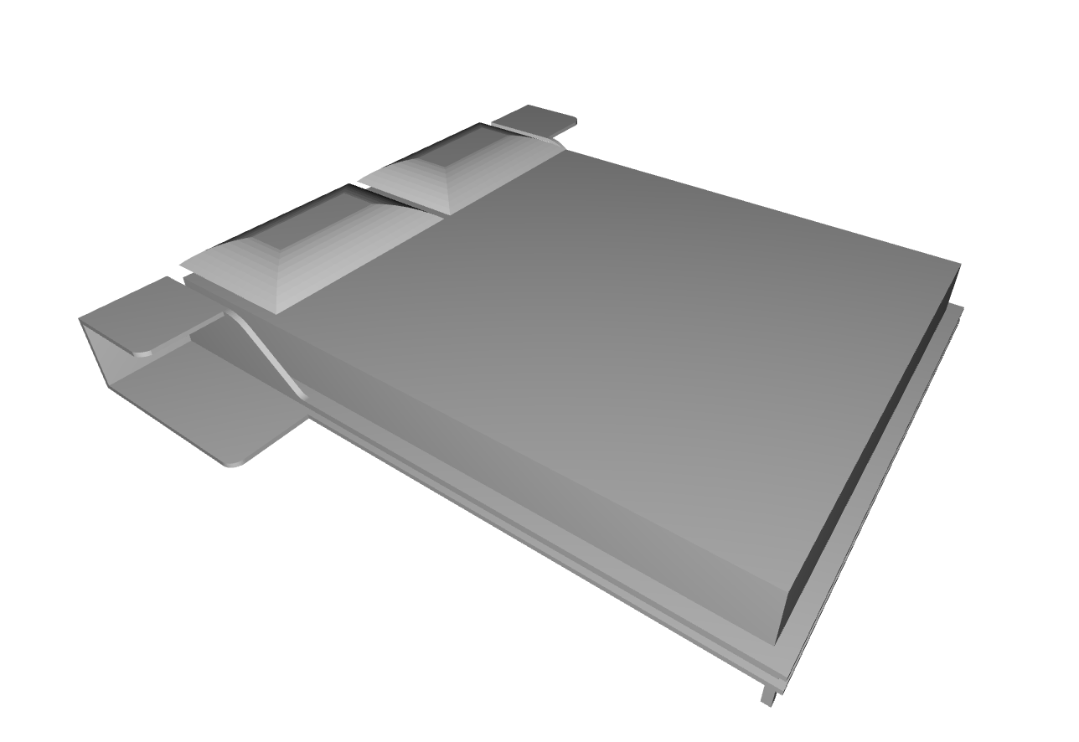
ModelNet10
4899 objekata
10 klasa (bathtub, bed, chair, desk, dresser, monitor, nightstand,...)

Slide 4
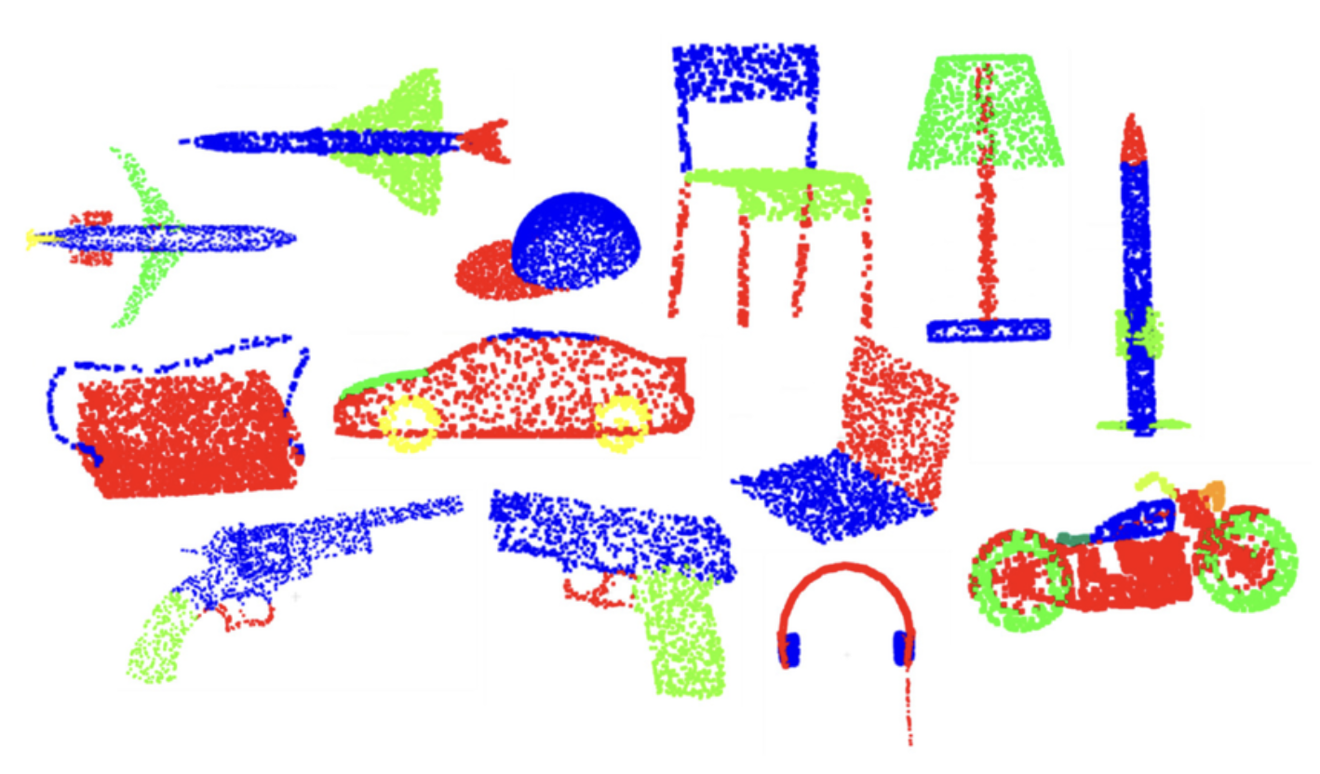
ShapeNetPart
- 16 podkategorija (16 881 oblika), 70/10/20

Slide 5
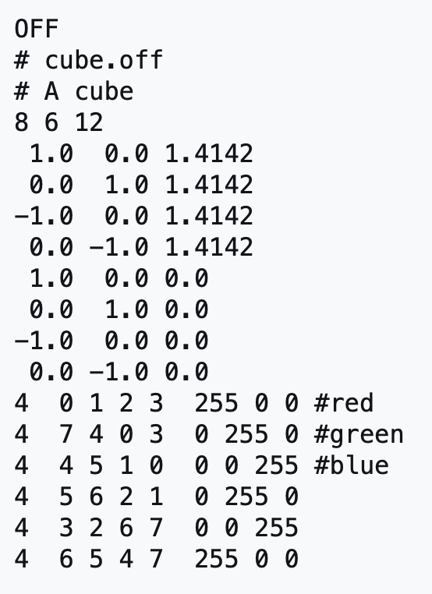
.off datoteka (ModelNet10)
ShapeNetPart
koristi UUID kao identifikator datoteke
ima listu točaka (.pts) i listu labela točaka (.seg)

Slide 6
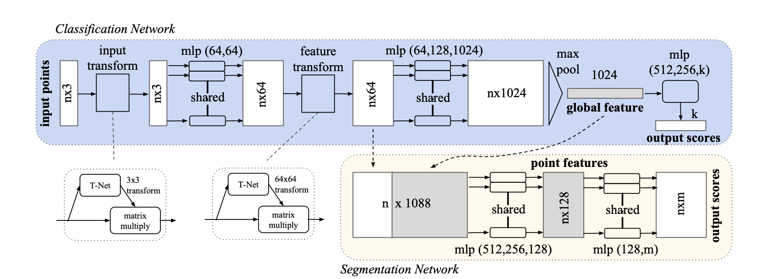
Arhitektura - PointNet

Slide 7
Transformacije
input transform – želimo poravnati rotaciju/nagib
feature transform – usklaðivanje reprezentacija značajki
koristi se ortogonalna regularizacija || I - A * A_T ||_{F}²
zašto MaxPooling?
  permutacijska invarijantnost
  svaka dimenzija nauči detektirati neki motiv
  robusnost na outlier točke

Slide 8
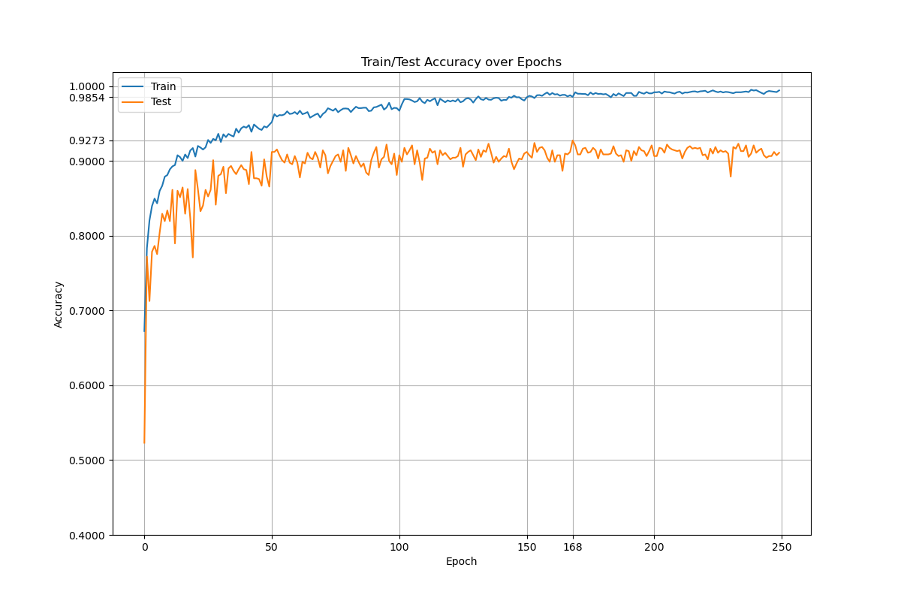
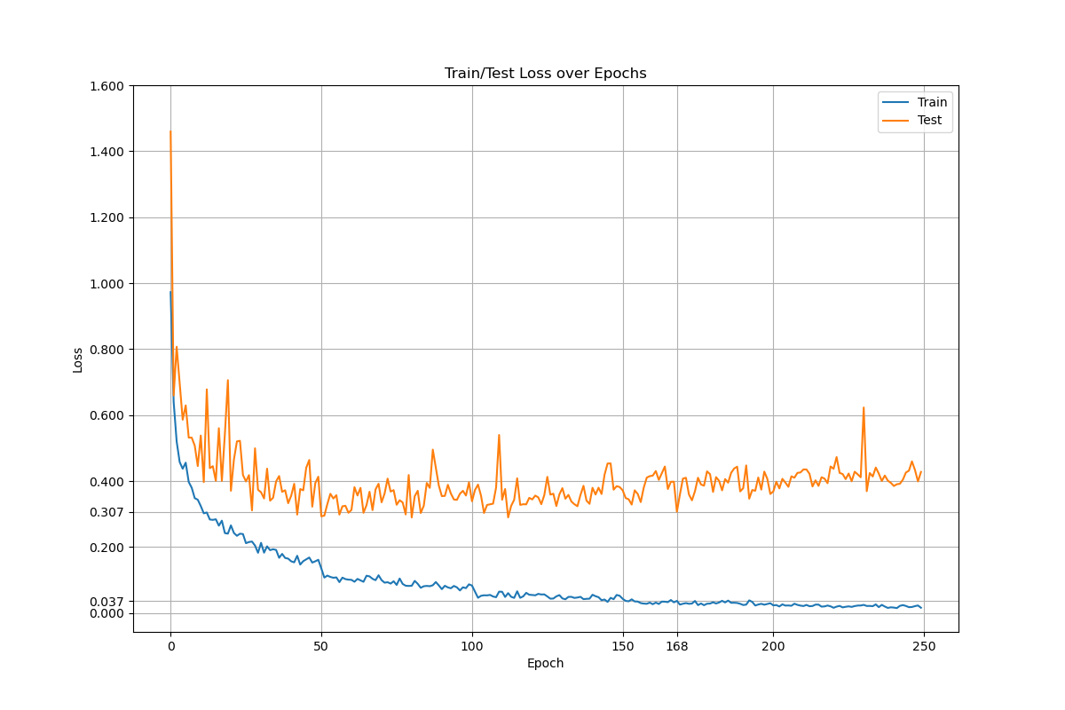
Treniranje

Slide 9
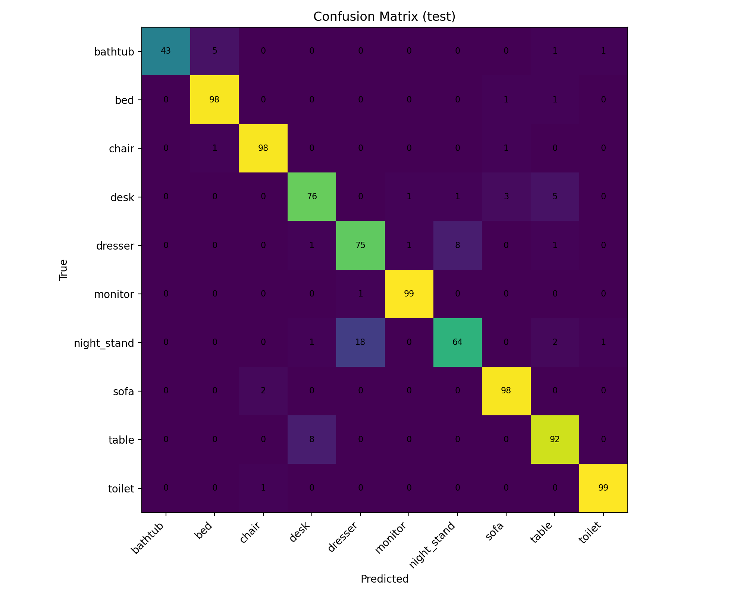
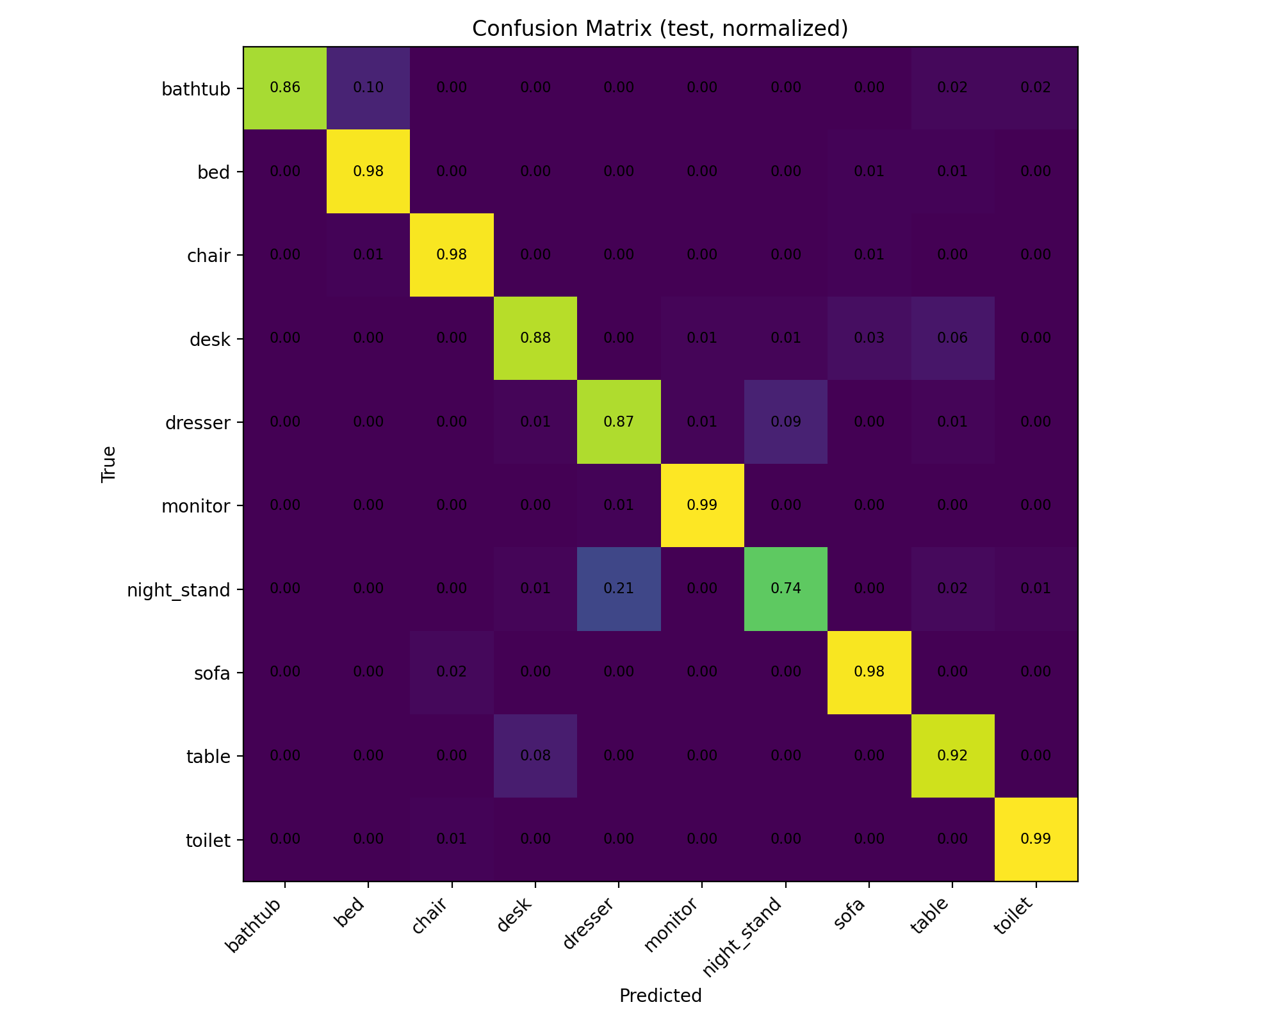
Matrica konfuzije

Slide 10
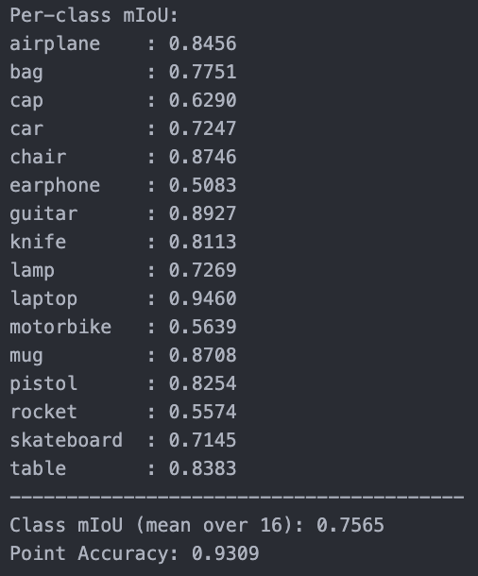
Segmentacija - treniranje

Slide 11
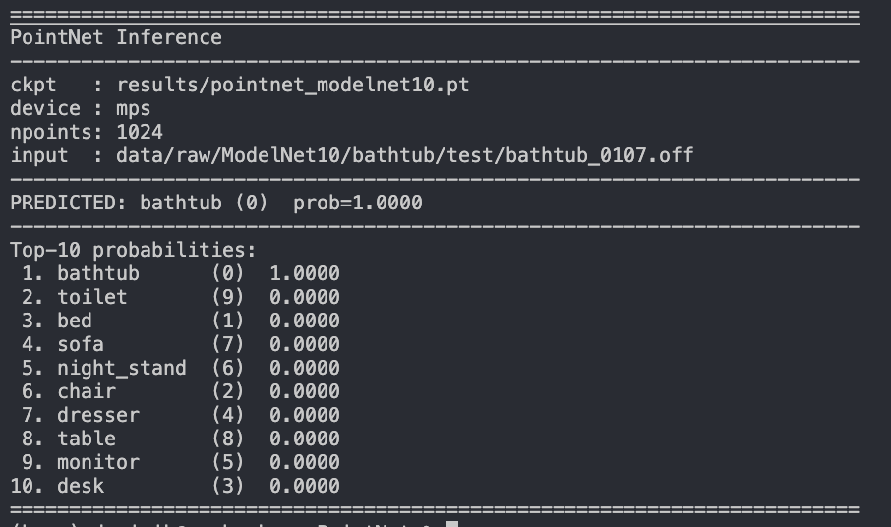
Klasifikacija

Slide 12
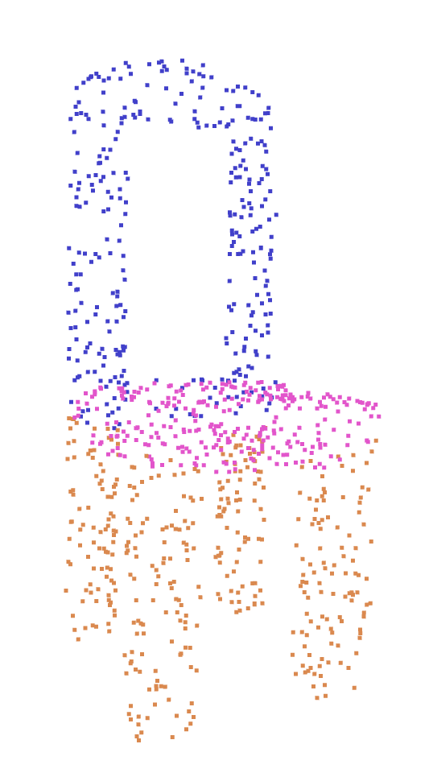
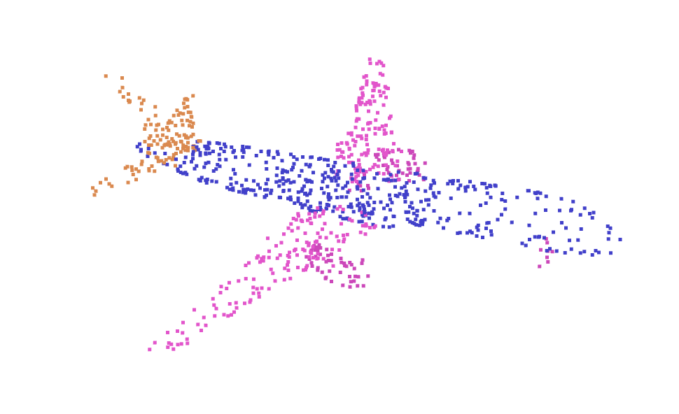
Segmentacija

Slide 13
Hvala!

